Slide 1
Willkommen :)

Slide 2
In diesem Experiment werden wir Ihre Augenbewegungen aufnehmen, also werden wir erst den Eyetracker kalibrieren
Hier können Sie am Anfang sehen wie weit Sie Ihren Kopf bewegen können ohne die Messung zu stören
Sie können sich hier gerne etwas bewegen um ein Gefühl dafür zu bekommen, während Sie eine gemütliche Position finden
Sobald Sie eine gemütliche Position gefunden haben wird die Kalibration starten
Hier Sie kleine Punkte die auf dem Bildschirm erscheinen nacheinander anfokussieren, bis diese verschwinden

Slide 3
In diesem Experiment wird Ihnen ein Raster an Balken präsentiert.
Drücken Sie die linke Umschalttaste,
wenn Sie einen einzigartig ausgerichteten Balken in der linken Bildschirmhälfte sehen
Drücken Sie die rechte Umschalttaste,
wenn Sie einen einzigartig ausgerichteten Balken in der rechten Bildschirmhälfte sehen
Versuchen Sie, so schnell und genau wie möglich zu sein!

Slide 4
Lassen Sie uns gemeinsam Beispiele von Bildern die Sie später angezeigt bekommen ansehen

Slide 5


Slide 6
Ein Durchgang kann zum Beispiel so aussehen.
Können Sie den einzigartig ausgerichteten Balken finden?

Slide 7
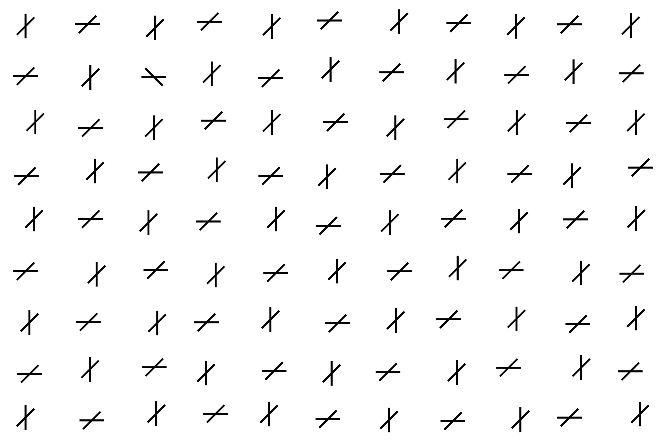

Slide 8
Einige Durchgänge haben horizontale und vertikale Balken, die über die relevanten Balken gelegt sind.
Können Sie den einzigartig ausgerichteten Balken trotzdem sehen?

Slide 9
Legen Sie Ihre beiden Zeigefinger auf die Umschalttasten,
und drücken Sie eine davon, um mit dem nächsten Durchgang fortzufahren.

Slide 10
Jeder Durchgang startet mit diesem Bildschirm:
Legen Sie Ihre beiden Zeigefinger auf die Umschalttasten,
und drücken Sie eine davon, um mit dem nächsten Durchgang fortzufahren.

Slide 11


Slide 12
Sobald Sie eine Taste drücken, wird Ihnen in der Mitte des Bildschirms
ein Fixationspunkt angezeigt, auf den Sie schauen sollen.
Er wird nach einer halben Sekunde verschwinden und die Suchaufgabe beginnt.

Slide 13
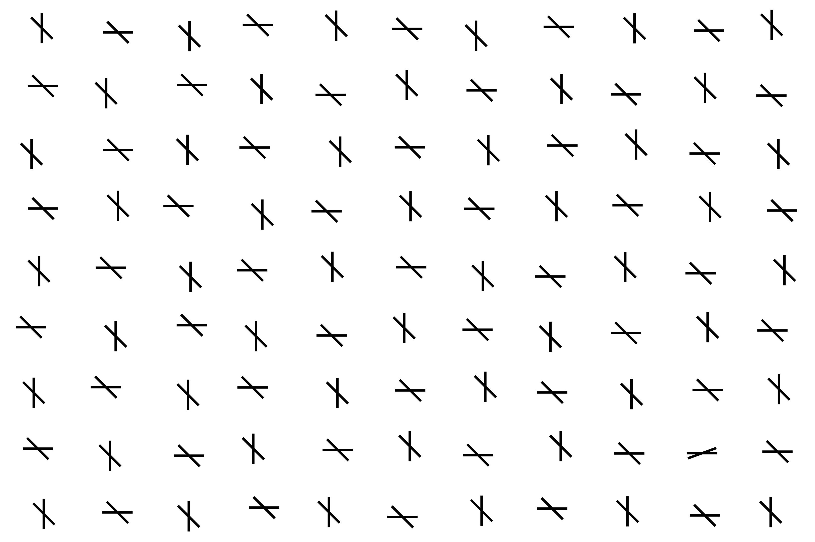

Slide 14
Während der Suchaufgabe müssen Sie nach dem einzigartig ausgerichteten Balken suchen und die entsprechende Taste drücken.

Slide 15
Diese Abfolge wird sich für ca. 20 Minuten wiederholen
Wir messen die Geschwindigkeit mit der Sie die Tasten drücken, also reagieren Sie bitte so schnell und genau wie möglich.

Slide 16
Gibt es noch Fragen?
Wenn Sie sich bereit fühlen kann ich das Experiment für Sie starten!

Slide 17
Bitte denken Sie daran so schnell und akkurat wie möglich zu reagieren

Slide 18
Ende des Experiments
Vielen Dank für Ihre Teilnahme:)

